Slide 1

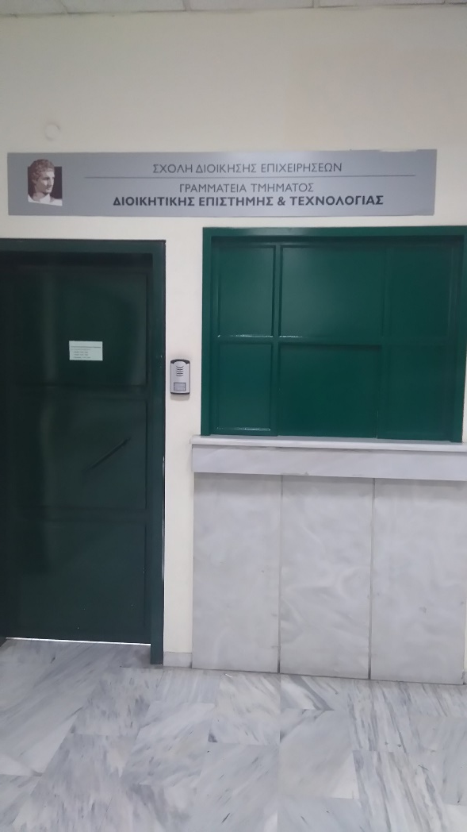
ΓΡΑΜΜΑΤΕΙΑ ΤΟΥ ΤΜΗΜΑΤΟΣ
Ισόγειο της Πτέρυγας Αντωνιάδου
ΠΡΟΣΩΠΙΚΟ ΓΡΑΜΜΑΤΕΙΑΣ
ΧΡΥΣΟΥΛΑ ΣΑΚΕΛΛΑΡΙΟΥ
ΜΑΡΙΑ ΚΟΥΤΡΟΥΜΠΗ
ΒΙΚΤΩΡΙΑ ΦΙΛΙΠΠΟΠΟΥΛΟΥ

Slide 2
EΠΙΚΟΙΝΩΝΙΑ ΜΕ ΤΗ ΓΡΑΜΜΑΤΕΙΑ
Tηλ. 2108203129 -139-110
ΔΕΥΤΕΡΑ – ΤΕΤΑΡΤΗ 12-2
ΠΑΡΑΣΚΕΥΗ 11-1
E-mail: dmst@aueb.gr

Slide 3
ΕΝΗΜΕΡΩΣΗ
ΑΝΑΚΟΙΝΩΣΕΙΣ
www.aueb.gr
Κεντρική ιστoσελίδα
www.dmst.aueb.gr
ιστοσελίδα Τμήματος
e - Γραμματεία

Slide 4
ΠΡΟΘΕΣΜΙΕΣ
ΔΗΛΩΣΕΙΣ ΜΑΘΗΜΑΤΩΝ ΚΑΙ ΣΥΓΓΡΑΜΜΑΤΩΝ
χειμερινού εξαμήνου
εαρινού εξαμήνου
Δήλωση μαθημάτων Δήλωση συγγραμμάτων
e- Γραμματεία www.eudoxus.gr

Slide 5
ΣΤΑΤΙΣΤΙΚΑ ΣΤΟΙΧΕΙΑ
Στα 7 τελευταία ακαδ.έτη - Ο Μ.Ο. Βαθμολογίας των αποφοίτων – 7,36
Στα 4 τελευταία ακαδ.έτη – ΑΡΙΣΤΑ (8,51- έως 10) – 10,2 % των αποφοίτων

Slide 6
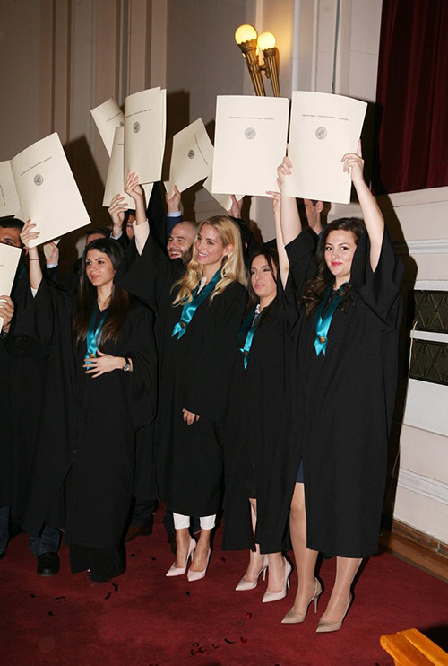
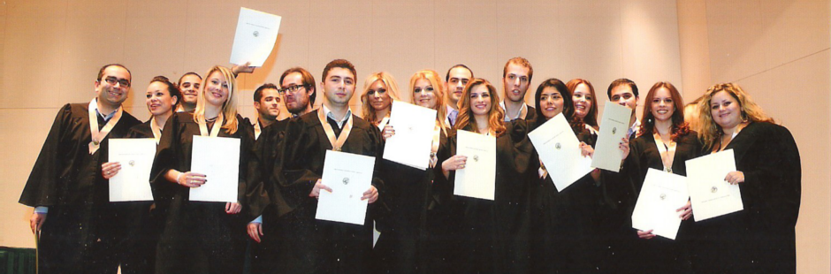

ΑΠΟΦΟΙΤΗΣΗ

